Slide 1
Problema do Papai Noel
Sincronização com pthreads: implementação, experimentos e análise
Tema 11 · Sistemas Operacionais · Prof. Lucca Abbado Neres · FAG
[Integrante 1] · [Integrante 2] · [Integrante 3]
1
9
N
Noel
renas
elfos
Notes:
[Integrante 1] (~15 s) Apresentar o grupo e o tema: o Problema do Papai Noel, um clássico de sincronização. Implementamos em C com pthreads, rodamos 25 execuções e vamos mostrar código, demonstração e resultados.

Slide 2
O problema: duas demandas, um único Noel
3
Grupos de exatamente 3 elfos
9
Nove renas, uma viagem
• Cada elfo faz um pedido (versão finita)
• O elfo i chega em 10 + i ms
• Ajudar um grupo dura 3 ms e não pode ser interrompido
• Nenhum elfo pode invadir um grupo fechado ou em atendimento
• Chegam juntas: antes (5 ms), junto (10 ms) ou depois (30 ms)
• A viagem só é preparada com as 9 renas (5 ms)
• Prioridade: com as duas demandas prontas, Noel escolhe as renas
• O programa encerra quando a viagem e todos os grupos terminam
Tema 11 — Problema do Papai Noel · Sistemas Operacionais (FAG)
2
Notes:
[Integrante 1] (~45 s) Noel dorme até ser acordado. Elfos só são atendidos em grupos de três, e um quarto elfo não pode entrar num grupo já formado. As nove renas precisam estar todas presentes para a viagem. Se as duas demandas estiverem prontas, a regra manda escolher as renas. Na versão finita há uma viagem e um pedido por elfo, e o programa termina quando tudo foi feito. Os tempos são fixos: elfos a partir de 10 ms, ajuda de 3 ms, viagem de 5 ms.

Slide 3
Solução: mutex, cond vars e fila de grupos
Noel
Renas
Elfos
1 thread
9 threads
N threads
dorme em cv_noel (timedwait, CLOCK_MONOTONIC); decide com o mutex: renas primeiro
a 9ª grava t_nona e sinaliza Noel; esperam cv_renas até a viagem acabar
entram no grupo aberto; o 3º fecha o grupo, dá o id e sinaliza Noel; esperam cv_elfos
• Sinal de início comum: a main espera todas as threads ficarem prontas, grava t0 e faz broadcast em cv_largada
• Sem espera ocupada: os sleeps só simulam chegada, ajuda e viagem; toda a coordenação usa mutex e cond vars
• Eventos em vetores na memória; os CSVs são gravados depois dos joins, e os mecanismos são destruídos no fim
• Invariantes checadas na execução: grupo ≠ 3, viagem < 9 renas, prioridade, interrupção, atendido 0 ou 2 vezes
• Timeout de segurança de 2000 ms: grava status "timeout" em vez de travar
Tema 11 — Problema do Papai Noel · Sistemas Operacionais (FAG)
3
Notes:
[Integrante 2] (~1 min) São 1 thread Noel, 9 renas e N elfos, todas criadas antes do primeiro join. Todo o estado é protegido por um único mutex. Noel dorme numa variável de condição com relógio monotônico e timeout de segurança. A nona rena e o terceiro elfo de cada grupo acordam Noel. O tempo só começa a contar depois do sinal de início comum. Os sleeps não sincronizam nada, só simulam as durações. Os eventos ficam em memória e só vão para CSV depois dos joins.

Slide 4
Formação de grupos e decisão de Noel
// Elfo i (com o mutex)
g = grupo_aberto; inscreve em g
se g.n == 3:
g.estado = PRONTO
grupo_aberto++
signal(cv_noel)
espera g == CONCLUÍDO
// Noel (com o mutex)
renas_ok = renas == 9 e !viagem
elfos_ok = há grupo PRONTO
se renas_ok: preparar viagem
senão se elfos_ok: ajudar o próximo
senão: timedwait(cv_noel)
Por que funciona
• Inscrever-se e fechar o grupo acontecem na mesma seção crítica: o 4º elfo já cai no grupo seguinte
• Grupos têm id e são atendidos em FIFO, então não há starvation entre elfos
• renas_ok é testado antes de elfos_ok, dentro do lock em que Noel decide
• Noel simula a ajuda fora do lock, e ninguém além dele decide: nenhuma ajuda é interrompida
• Sem deadlock: há um só lock, as esperas ficam em laços com predicado e cada mudança tem o seu signal
Tema 11 — Problema do Papai Noel · Sistemas Operacionais (FAG)
4
Notes:
[Integrante 2] (~1 min) O ponto-chave é que o terceiro elfo fecha o grupo e avança o ponteiro do grupo aberto na mesma seção crítica em que se inscreveu. Então o quarto elfo nunca enxerga o grupo fechado. Os grupos ganham um id e formam uma fila FIFO. Na decisão, Noel olha primeiro as renas. Não há deadlock: existe um único lock, toda espera reavalia o predicado e toda mudança de estado vem acompanhada de signal ou broadcast.

Slide 5
A solução ingênua falha: elfos antes das renas
t (ms) | evento
12,078 | grupo 1 pronto
15,071 | grupo 2 pronto
30,106 | 9ª rena chega: as duas demandas prontas
30,113 | Noel ajuda o grupo 1 ✗ violação
33,188 | Noel ajuda o grupo 2 ✗ violação
36,250 | só agora prepara a viagem
2 violações
resposta às renas: 6,14 ms (contra 18 µs na solução correta)
Invasão (exemplo construído)
Com um contador simples, o elfo 3 incrementa para 4 antes de Noel acordar, e Noel atende 4 elfos. Evitado porque o grupo é fechado dentro do lock.
Execução real: ./simulacao --elfos 6 --renas-ms 30 --teste-prioridade --ingenua
Tema 11 — Problema do Papai Noel · Sistemas Operacionais (FAG)
5
Notes:
[Integrante 2] (~30 s) Rodamos de verdade uma versão ingênua, que atende elfos primeiro. Os dois grupos estavam prontos quando a nona rena chegou, e Noel atendeu os dois antes das renas: o próprio programa contou duas violações de prioridade, e as renas esperaram mais de 6 ms em vez de microssegundos. O outro erro clássico, o quarto elfo invadir o grupo, é evitado porque o grupo fecha na mesma seção crítica em que o terceiro elfo se inscreve.

Slide 6
Demonstração: disputa real pela decisão
$ ./simulacao --elfos 6 --renas-ms 30 --rep 1 --semente 11 --out ../dados/teste_prioridade/
--teste-prioridade
teste_E06_R30_rep1: status=ok T=41.927 ms concluidos=6/6 vazao=143.11 pedidos/s
espera_p95=25.766 ms resposta_renas=0.018 ms viol_prio=0 viol_regras=0 decisoes=3 (com
disputa: 1) util_noel=27.1%
[teste-prioridade] disputa na 1a decisão (renas e grupo prontos): SIM
[teste-prioridade] primeira decisão = renas -> OK
[teste-prioridade] elfos atendidos = 6/6 -> OK
[teste-prioridade] violações (prioridade=0, regras=0) -> OK
[teste-prioridade] RESULTADO: PASSOU
codigo_saida=0
1
Noel fica "atrasado": espera em cv_noel até as duas demandas ficarem prontas
2
Grupos prontos em 12 e 15 ms; 9ª rena em ~30 ms; a 1ª decisão é a viagem
3
6/6 elfos atendidos, 0 violações, saída em dados/teste_prioridade/
Tema 11 — Problema do Papai Noel · Sistemas Operacionais (FAG)
6
Notes:
[Integrante 2] (~2 min) Rodar ao vivo: cd src && ./simulacao --elfos 6 --renas-ms 30 --rep 1 --semente 11 --out ../dados/teste_prioridade/ --teste-prioridade. Neste modo Noel só é liberado quando as renas e pelo menos um grupo estão prontos, o que cria a disputa de propósito. A saída mostra disputa = SIM, primeira decisão = renas, 6 de 6 elfos e zero violações. Se der tempo, rodar também a referência (--elfos 6 --renas-ms 10) e mostrar os CSVs em dados/.

Slide 7
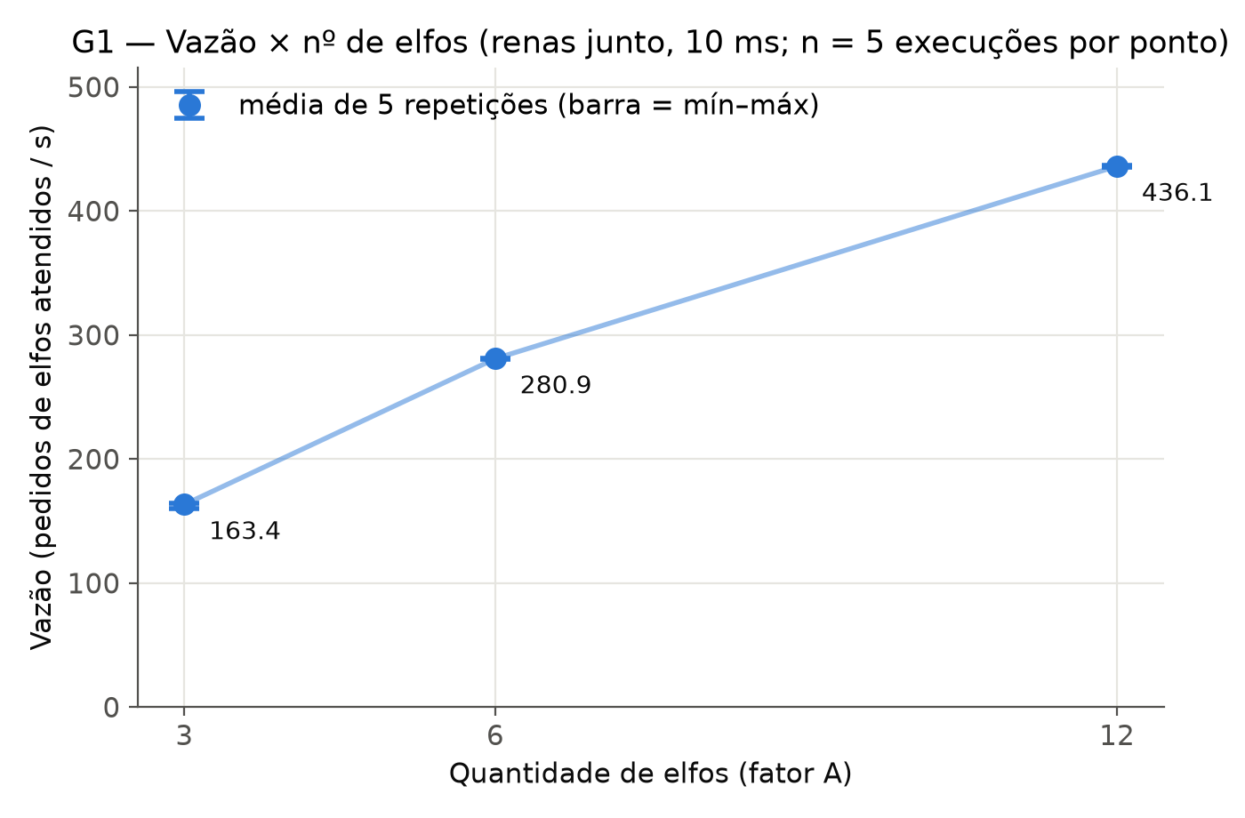
Mais elfos, mais vazão: o custo fixo é diluído
436
pedidos/s com 12 elfos
• 3 → 6 → 12 elfos: 163 → 281 → 436 pedidos/s
• Previsão T ≈ 15 + 3·N/3 ms: hipótese confirmada
• Diferenças > 100 pedidos/s ≫ faixa mín–máx
• Renas em 10 ms, 5 execuções por ponto
Tema 11 — Problema do Papai Noel · Sistemas Operacionais (FAG)
7
Notes:
[Integrante 3] (~45 s) Primeiro gráfico: variamos o número de elfos com as renas chegando junto, 5 execuções por ponto. A vazão cresce porque os 10 ms iniciais e os 5 ms de viagem são um custo fixo, que se dilui quando há mais grupos. A fila FIFO atende os grupos sem pausa. Os valores ficaram cerca de 2% abaixo da previsão analítica, por causa da latência dos sleeps, e a variação entre repetições é bem menor que a diferença entre os níveis.

Slide 8
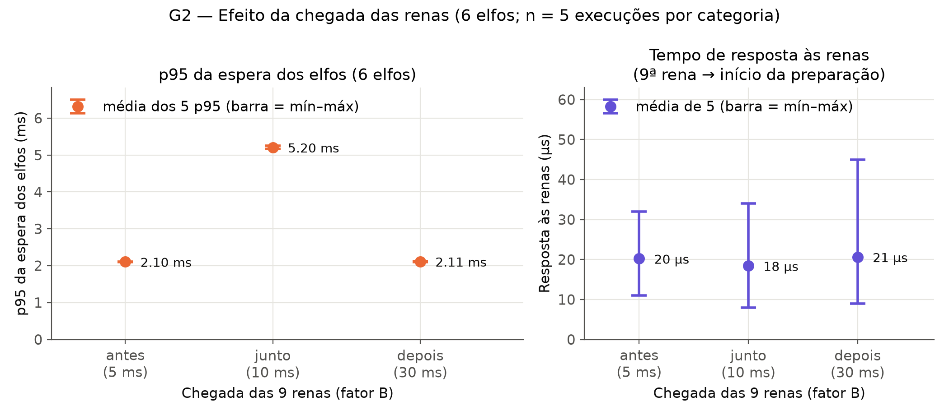
O preço da prioridade: renas junto atrasam o 1º grupo
5,2 ms
p95 com renas junto
• Antes e depois: 2,1 ms (só a formação do grupo)
• Resposta às renas: dezenas de µs em todos os casos
• Hipótese confirmada; ~3 ms ≫ faixa < 0,1 ms
• 6 elfos, 5 execuções por categoria
Tema 11 — Problema do Papai Noel · Sistemas Operacionais (FAG)
8
Notes:
[Integrante 3] (~45 s) Segundo gráfico: 6 elfos e a chegada das renas variando. Quando as renas chegam junto com os elfos, a viagem ocupa Noel de 10 a 15 ms, justamente enquanto o primeiro grupo se forma, e o p95 sobe para cerca de 5 ms. Antes ou depois, Noel está livre e a espera é só o tempo de completar o grupo, uns 2 ms. Ao lado, as renas são atendidas em dezenas de microssegundos: esse é o efeito da prioridade.

Slide 9
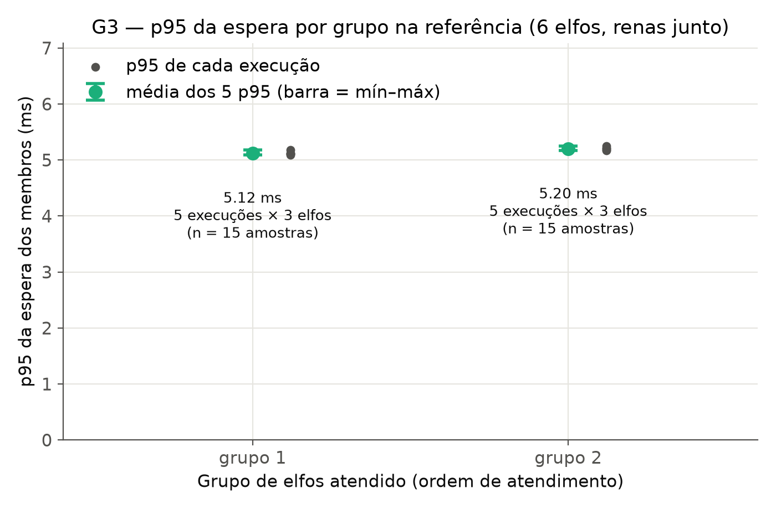
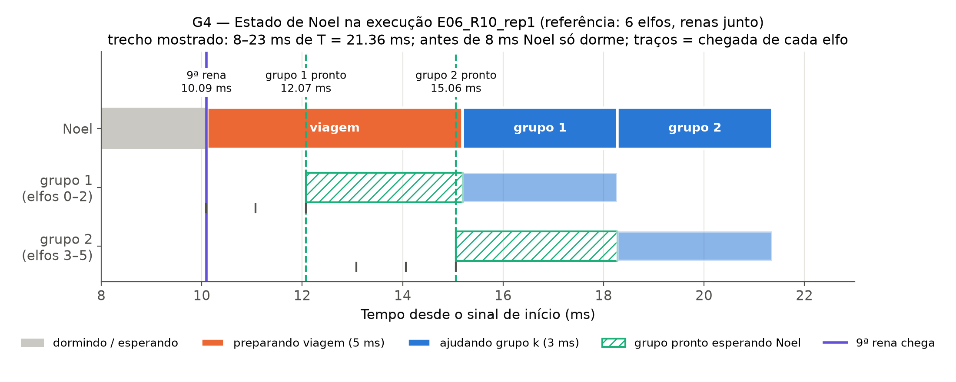
Dentro da referência: o atraso se propaga sem crescer
G4: disputa real (E06_R10_rep1)
Os dois grupos ficam prontos durante a preparação da viagem e esperam sem interrompê-la; depois Noel fica ocupado sem pausa
G3: grupos 1 e 2 com p95 ≈ 5,1–5,2 ms
Os grupos chegam a cada 3 ms e cada ajuda dura 3 ms, então a fila não cresce
Tema 11 — Problema do Papai Noel · Sistemas Operacionais (FAG)
9
Notes:
[Integrante 3] (~45 s) No G3, os dois grupos da referência têm praticamente o mesmo p95. Esperávamos que o segundo esperasse mais, mas como os grupos chegam a cada 3 ms e cada ajuda leva 3 ms, o atraso causado pela viagem se propaga sem acumular. O G4 mostra essa execução no tempo: a 9ª rena chega em 10 ms, a viagem vai até 15 ms, os grupos esperam na faixa hachurada e depois são atendidos em sequência.

Slide 10
Conclusões e limitações
25/25
0
300/300
execuções válidas
violações na matriz
execuções de estresse ok
Conclusões
• As regras valeram em todas as execuções: grupos de 3, renas primeiro, sem travamento
• A vazão cresce com N; o p95 só sobe quando a viagem coincide com o 1º grupo
• Numa versão contínua, a prioridade absoluta às renas pode causar starvation dos elfos (mitigação: aging/cota)
Limitações
• Cenário quase determinístico: variação pequena entre repetições
• Latência de timers e do SO (0,05–0,5 ms) entra nas medidas
• p95 de 3 ou 6 amostras = máximo; sem TSan/Helgrind disponíveis na máquina
Tema 11 — Problema do Papai Noel · Sistemas Operacionais (FAG)
10
Notes:
[Integrante 3] (~45 s) Fechando: 25 de 25 execuções válidas, nenhuma violação e 300 execuções de estresse sem travar. As duas hipóteses se confirmaram. Como limitação, o cenário é dirigido pelo tempo, então a variação é pequena, e a latência dos timers entra nas medidas. Numa versão com demandas contínuas, a prioridade absoluta às renas pode deixar os elfos esperando sem limite; a solução seria aging ou uma cota. Obrigado, perguntas?

